Slide 1
仓颉语言开源微服务框架 microservice开发实践
赛可出行|高级技术专家|赵刚

Slide 2
项目起源：仓颉与微服务可能有哪些碰撞
项目设计：仓颉版微服务的几大焦点设计
使用实践：microservice探索与实践
未来展望与规划
目 录
Contents

Slide 3
以前参与微服务工作
C++微服务框架（bpe）
Java微服务框架（krpc）
特点：XML流程同步编排 、 异步执行、C++插件
特点：同步和异步编写、高容错性
编号 | 增加feature | 功能点
1 | Session | 分布式服务无状态
2 | 内置状态机 | 轻量易使用
3 | 语法扩展 | 提升表达能力
4 | 子过程 | 流程复用
编号 | 增加feature | 功能点
1 | JDK8->JDK17 | 提升性能
2 | 接口契约验证 | 内外部契约变更感知
3 | 分布式性质判定 | 安全性、活性、公平性
4 | 知识图谱 | 微服务知识挖掘
研究领域：数据分析、服务治理、支付结算、金融科技

Slide 4
一 微服务体系
APP应用
数据
中间件
大模型
大数据
安全网关
DEVOPS
微服务
编程语言
操作系统

Slide 5
微服务特点与发展
微服务特点
发展趋势（开放化+智能化）
24小时不间断
服务
鲁棒
技术融合
多语言支持
开源生态
安全与性能
海量应用
低代码平台
产业数字化渗透
服务标准化
AI集成
轻量
通信
技术
异构
分布式
服务
协作
水平
扩展
独立
部署

Slide 6
为什么选择仓颉语言开发微服务
Q1.随仓颉语言发展，预计将涌现出一系列覆盖不同领域的专用库，如何集成到服务端？
优秀库集成
开发一个全新服务框架，该框架将原生支持仓颉语言，从而避免了二次开发的繁琐过程
Q2.微服务的技术异构特性要求我们根据不同的技术栈来开发相应的微服务。那么，开发新服务，这种必要性有多大呢？
新语言特性
按应用场景特点选择不同语言及技术栈，并采用轻量级协议和开放式的服务体系，可以构建出更加灵活、高效的微服务架构
Q3.随开发人员技能沉淀，有无必要提供对应的服务来支持？
开发人员友好
参照nodejs，python等语言支持微服务，新语言的适用领域会扩大，对应技能的开发人员受益。

Slide 7
仓颉与微服务适配度
仓颉基础能力 | 适配度
类型安全 | 服务安全
异常机制 | 服务鲁棒
并发协程 | 开发高效
内存管理 | 维护简单
性能高效 | 节约资源
反射机制 | 可扩展性
语法丰富 | 简化开发
仓颉发展能力 | 适配度
表达能力 | 包含主流语言优点
云原生 | 启动快捷
跨语言调用 | 集成其他语言库
开发效率
+
应用性能
当前发挥
未来便利
灵活扩展
+
丰富生态

Slide 8
项目目标
轻量化
开发快捷、学习曲线低、无外部依赖
可扩展
对象和组件按需组装扩展、功能升级
易集成
容易与外部系统接口集成、组件集成
零侵入
不限制应用使用方式及响应报文格式
实现轻量仓颉语言版微服务，可以支持扩展升级，并能和其他微服务体系集成，不修改原应用协议

Slide 9
二 微服务设计-功能设计
1
2
3
WEB服务
注册发现
远程过程调用
  负载均衡
  请求构造
  响应解析
  http
  rest
  json
  注册
  发现
  下线
01
02
03
通信协议
支持主流注册中心
服务互操作
某框架类比
spring-web
spring-discovery
spring-ribbon

Slide 10
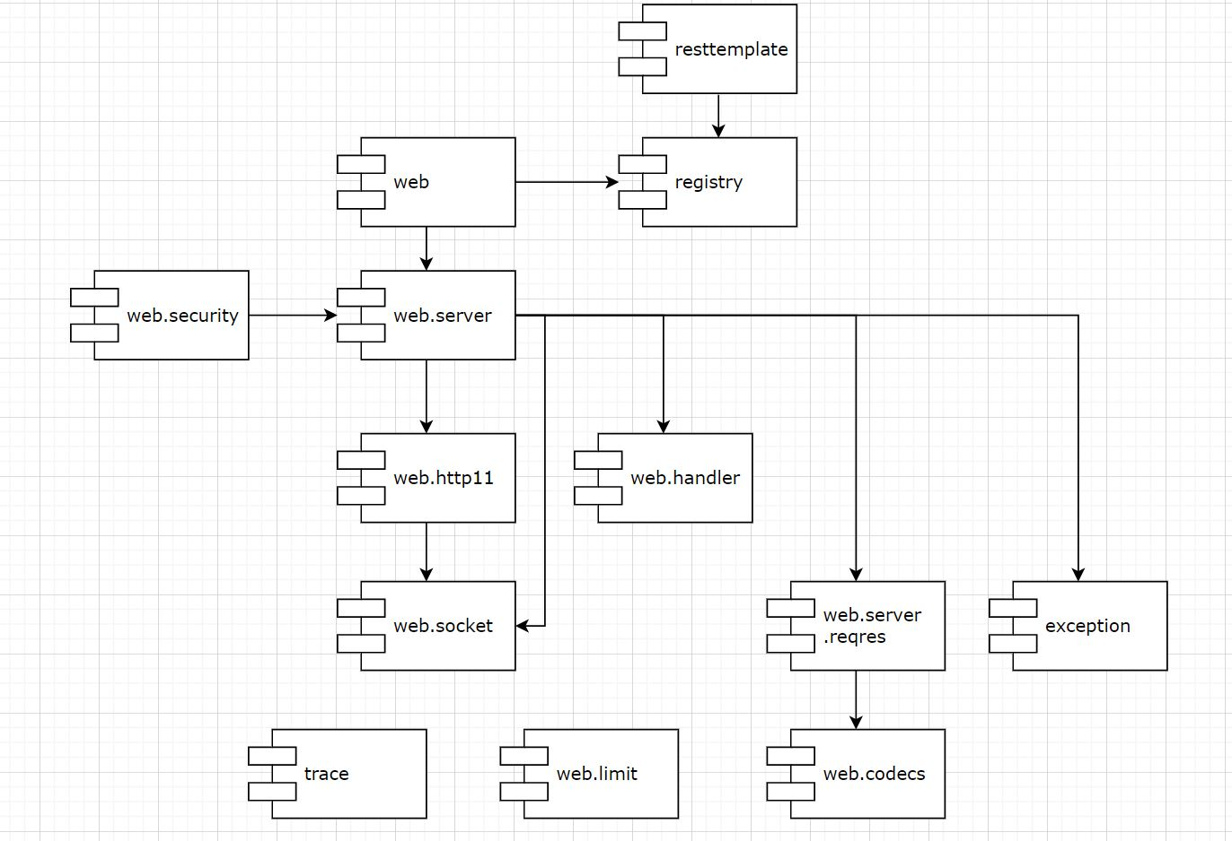
微服务设计-包图设计
外观层
容器层
协议层
通信层

Slide 11
微服务设计-框架设计
编号 | 设计原则
1 | 开放适配原则
2 | 最小控制原则
3 | 最大兼容原则
4 | 现实思维原则
5 | 约定配置原则

Slide 12
微服务设计-1.开放适配原则
注册中心
register/discovery
register/discovery
register/discovery
register/discovery
仓颉
服务消费者
rest call
仓颉
服务生产者
原有
服务生产者
原有
服务生产者
rest call
其他框架
服务消费者
其他框架
服务生产者
rest call
设计支持新仓颉服务和其他框架服务之间通过http协议互操作

Slide 13
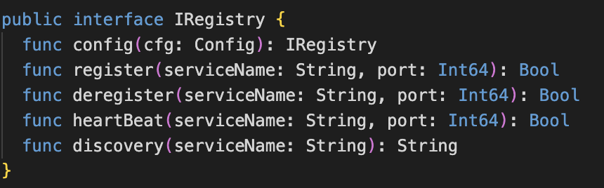
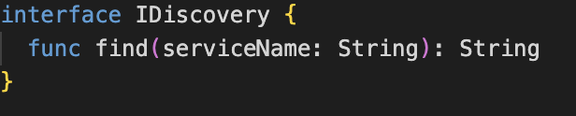
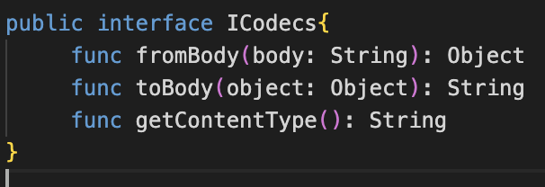
微服务设计-2.最小控制原则
注册
发现
编解码

Slide 14
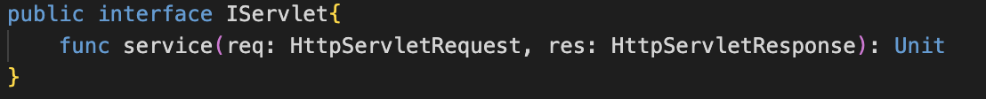
微服务设计-3.最大兼容原则
服务
过滤器
异常处理器

Slide 15
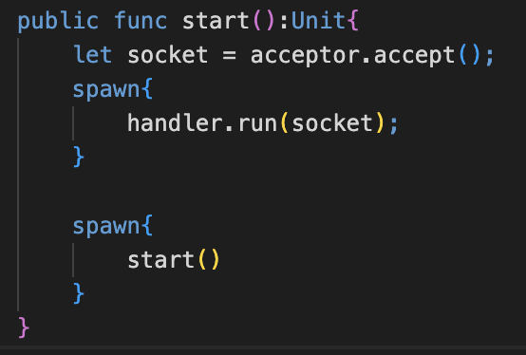
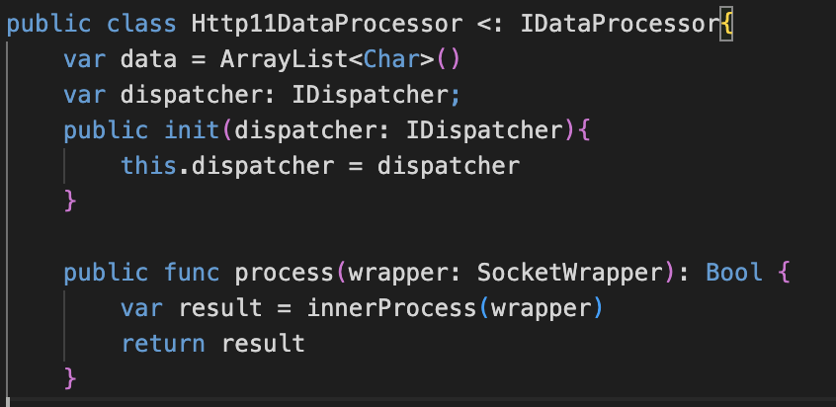
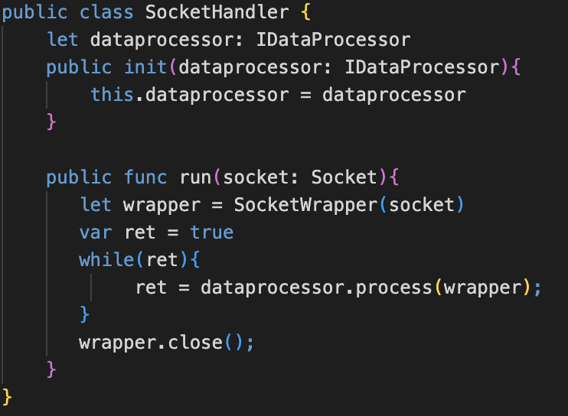
微服务设计-4.现实思维原则
1
3
2

Slide 16
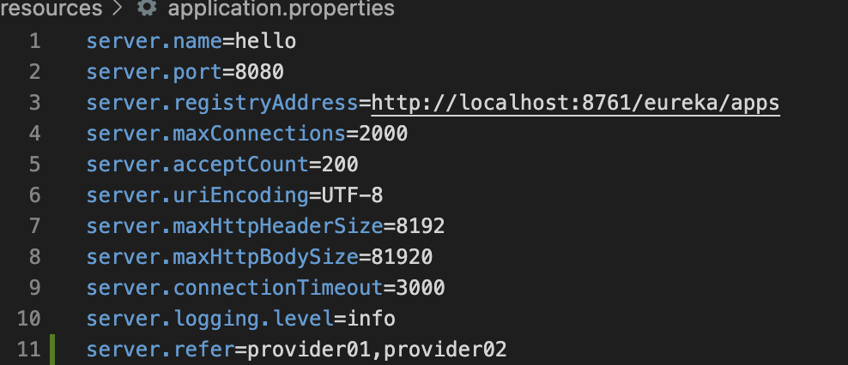
微服务设计-5.约定配置原则
提升可读性、提高配置灵活性

Slide 17
三 开发实践
编号 | WEB容器 | 服务集成方式 | 特点
1 | 内置WEB容器 | 自动装配 | 使用完整框架
2 | 内置WEB容器 | 手动装配 | 支持自定义组件
3 | 外部WEB容器 | 手动装配 | 支持使用其他框架的WEB容器

Slide 18
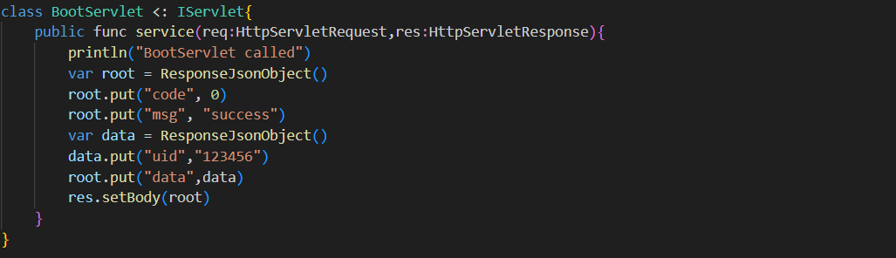
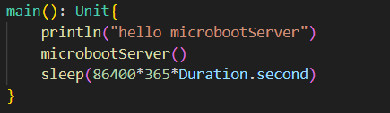
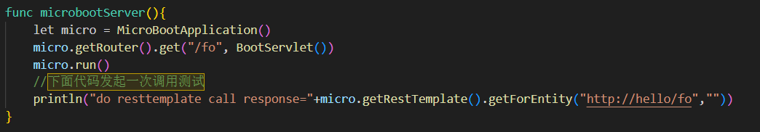
1.MicroBoot（自动装配）
自动装配（从配置文件读取）
MicroBootApplication //定义启动类
Url Router //定义路由器规则

Slide 19
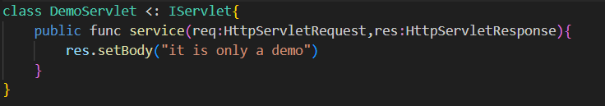
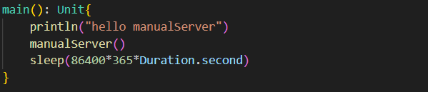
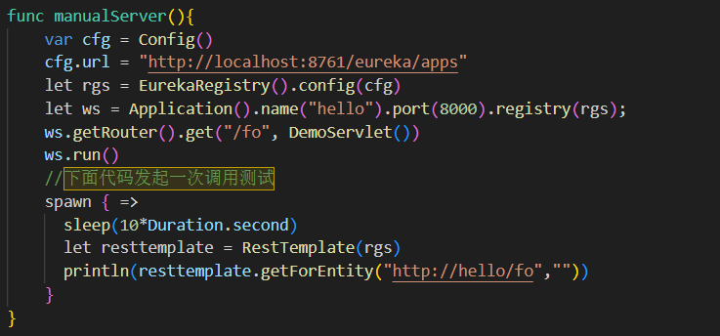
2.ManualServer（手工装配）
手工装配组件（不用配置文件）
Application //定义应用服务
Registry //定义注册中心
RestTemplate //定义客户端远程过程调用器
Url Router //定义路由器规则

Slide 20
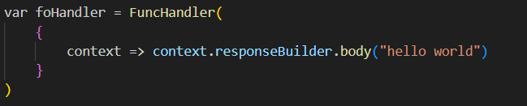
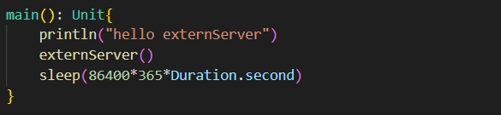
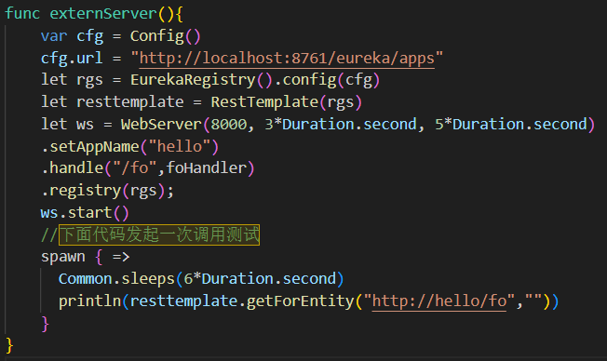
3.ExternServer（外部web容器）
使用外部web容器
仅使用提供的注册发现以及远程过程调用功能，这里是演示使用仓颉内置的web server

Slide 21


4.Misc(常见功能)
自定义异常处理
自定义过滤器
跨域设置

Slide 22
四 项目规划
http1.11
dynamic route
encoder/decoder
filter
基础功能
exception
handler
cookie
cross domain
log
session1
distributed
trace
https/http2
csrf
multiple
port
failover
circuit breaker
rate limiter
扩展功能
validator
retry
metrics
failback
mock
health
check
api gateway
thread pool
sepearter

Slide 23


开源仓库地址：https://gitcode.com/Cangjie-TPC/microservice
欢迎开源爱好者多提意见以及项目共建
个人微信号交流

